Slide 1
藥品緊急請領作業系統
涵蓋一般使用者與藥庫工作流程

Slide 2
應用流程概述
上班時段
需要叫藥→登入系統→掃描藥袋QR Code或搜尋藥品→帶出藥品資訊→輸入叫藥量及位置→送出申請單→藥庫收到提示接單→取藥、確認實際調撥量、輸入原因及備註→完成申請單紀錄時間→藥品送出
值班時段
需要叫藥→登入系統→掃描藥袋QR Code或搜尋藥品→帶出藥品資訊(包含藥庫儲位及建議調撥量)→輸入叫藥量→勾選值班調撥→送出申請單→申請單直接結案
藥庫匯出報表上傳HRP及進行統計分析

Slide 3
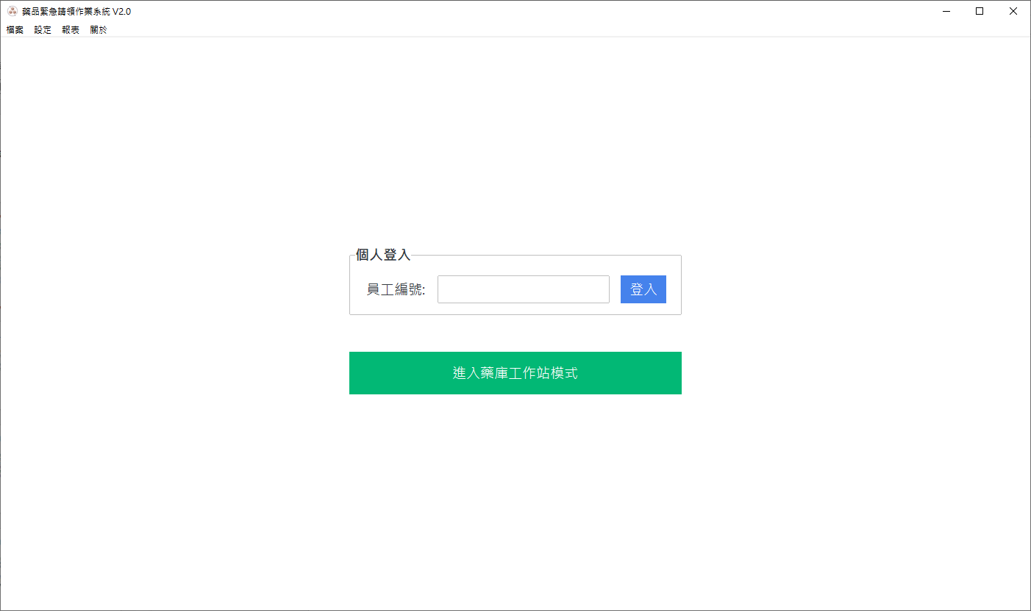
系統介紹與功能總覽
本系統用於醫院藥品緊急調撥，支援一般使用者請領藥品及藥庫人員處理單據。
主要功能：
登入與角色區分（個人登入 vs. 藥庫工作站）。
調撥單建立、編輯、刪除與處理。
調撥申請通知。
同仁與藥品資料設定（包含Excel匯入）。
報表匯出調撥紀錄。
角色區分：
一般使用者：請領藥品、查看個人歷史。
藥庫使用者：處理所有待辦單據。

Slide 4
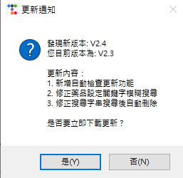
自動更新
系統啟動後自動查詢是否有更新，可直接下載安裝更新。

Slide 5
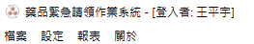
系統登入
登入方式：
個人登入：輸入員工編號，按「登入」或Enter鍵（適用一般使用者）。
藥庫工作站模式：點擊「進入藥庫工作站模式」按鈕（適用藥庫人員）。
注意事項：
員工編號需在同仁設定中存在。
登入後，視窗標題顯示登入者姓名。

Slide 6
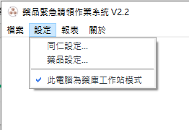
工作站入口開關
可切換此電腦為藥庫電腦或是一般業務電腦
切換時需輸入預設密碼
設為藥庫電腦才會出現進入工作站模式的按鈕

Slide 7
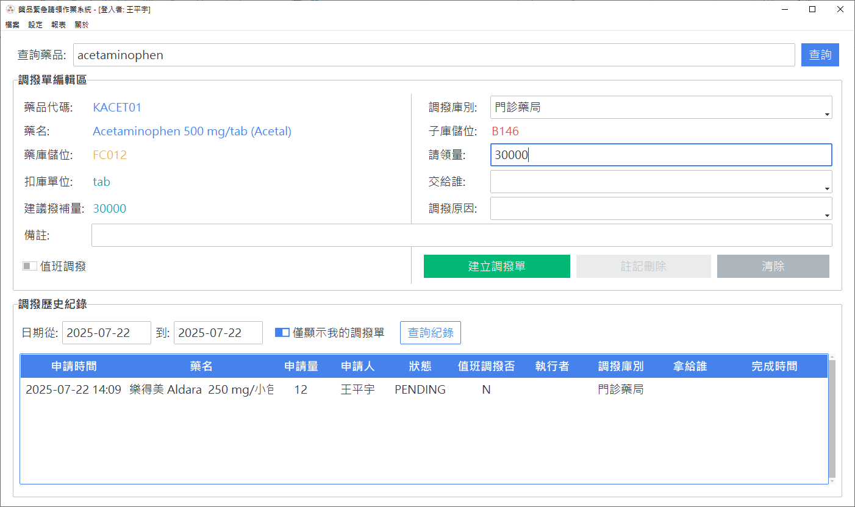
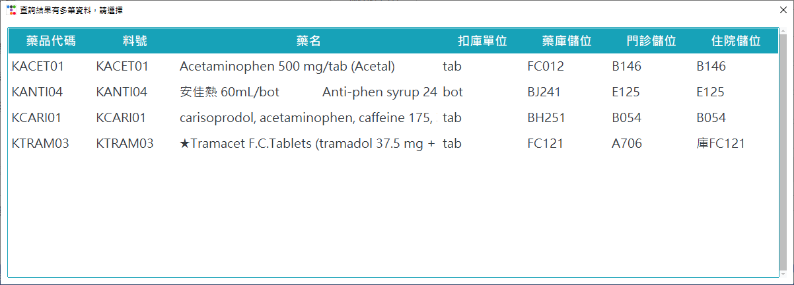
一般使用者工作流程 - 建立調撥單 1
步驟：
在登入後畫面，掃描藥袋QR Code或輸入藥品代碼/名稱/儲位查詢藥品 (支援模糊查詢)。
若查詢條件符合大於一筆資料則跳出清單供選擇 (僅顯示目前開檔中藥品)。
畫面提示藥庫儲位、單位及建議撥補量。

Slide 8
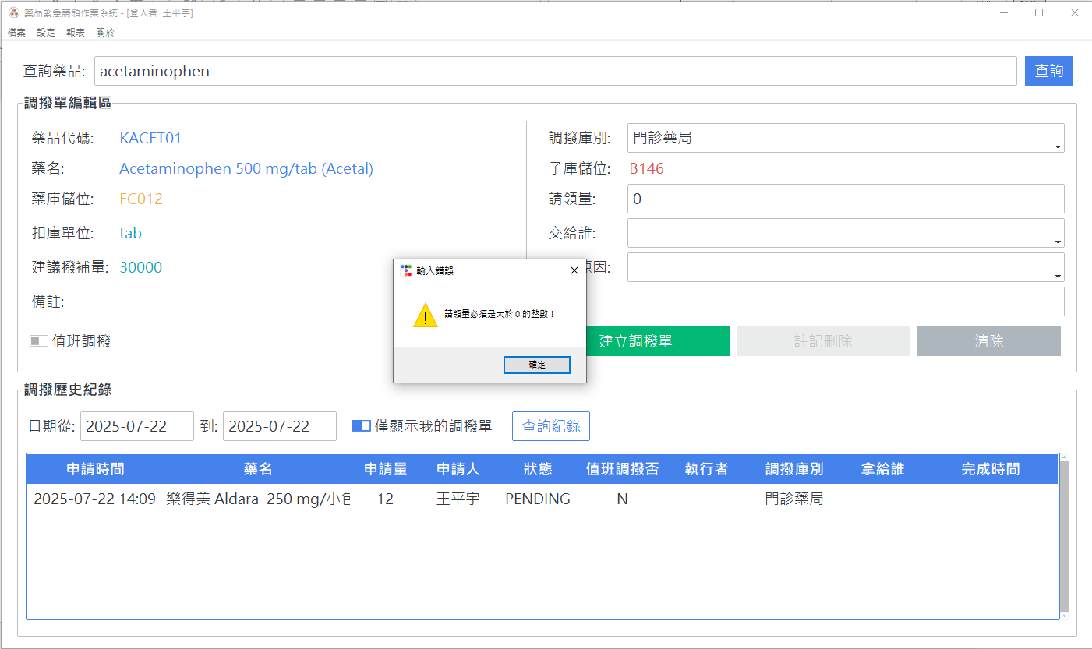
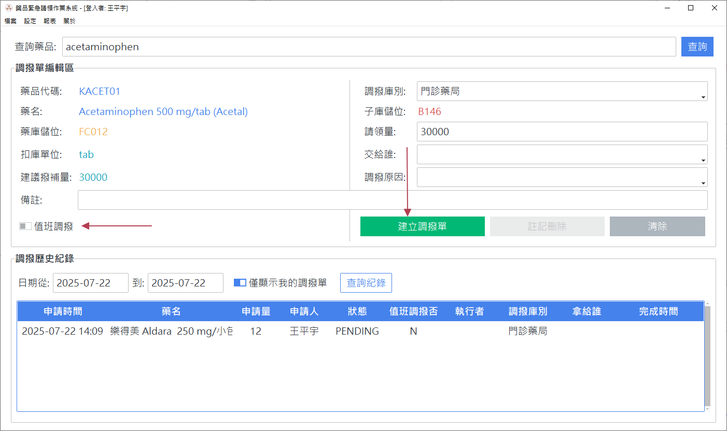
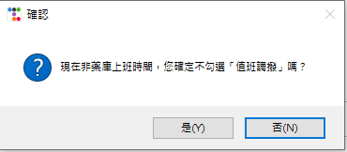
一般使用者工作流程 - 建立調撥單 2
填寫調撥庫別（門診藥局/住院藥局等）、請領量、交給誰、調撥原因、備註 (非必填)。
若為假日及平日17:00至隔日8:30勾選「值班調撥」。
勾選「值班調撥」時，藥師直接去藥庫取藥，調撥單會直接結案不會發送至藥庫。
按「建立調撥單」送出。
注意：系統會自動檢查並提醒非上班時間需勾選值班。

Slide 9
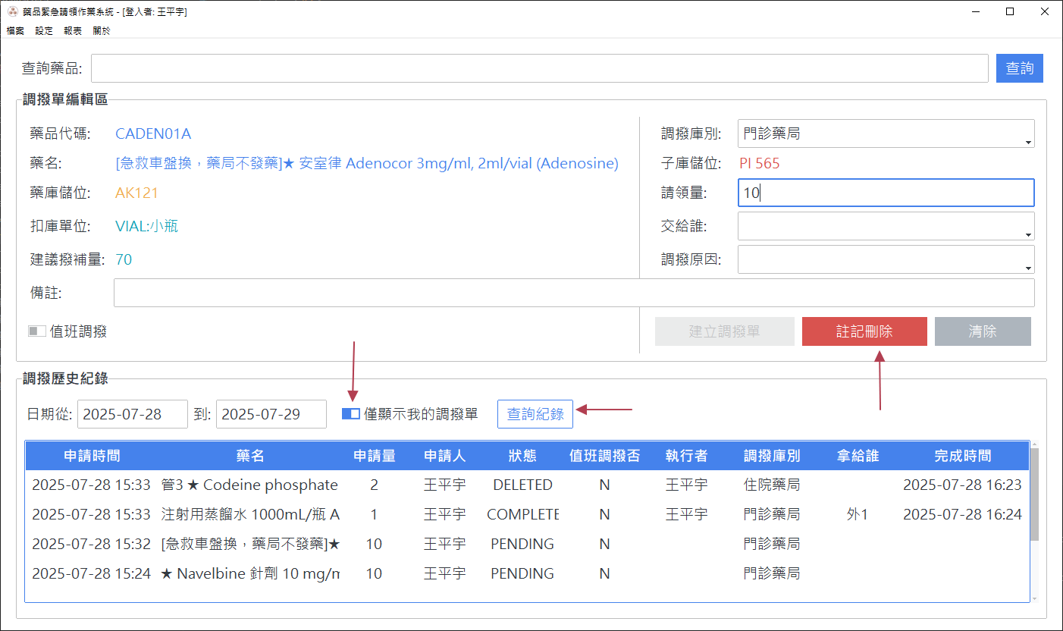
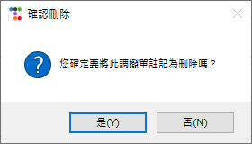
一般使用者：查看與編輯調撥歷史
查看歷史：
輸入日期範圍，按「查詢紀錄」。
勾選「僅顯示我的調撥單」篩選個人紀錄。
列表顯示申請時間、藥名、狀態等。
清單每10秒自動更新狀態。
編輯/刪除：
調撥單送出後不可修改僅可刪除
若調撥單狀態為COMPLETED則不可刪除
注意：無法編輯他人或已刪除單據。

Slide 10
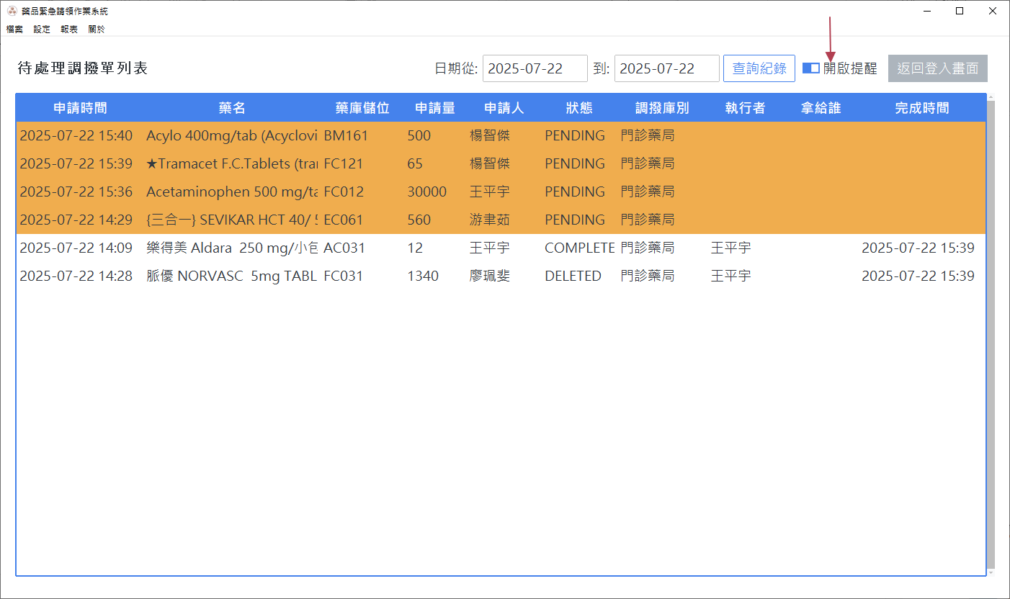
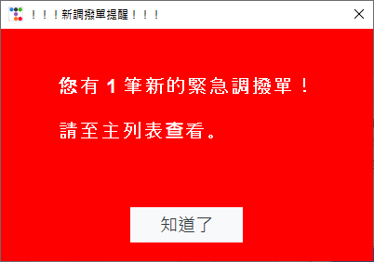
藥庫使用者：進入工作站模式
步驟：
在登入頁點擊「進入藥庫工作站模式」。
系統自動查詢新單據，每10秒檢查並通知（聲音+閃爍視窗）。
只通知非值班、非藥庫人員的單據。
若該地點不須通知則可選擇關閉通知。(預設開啟)
注意：模式下可查看所有待處理單據，按「返回登入畫面」退出。

Slide 11
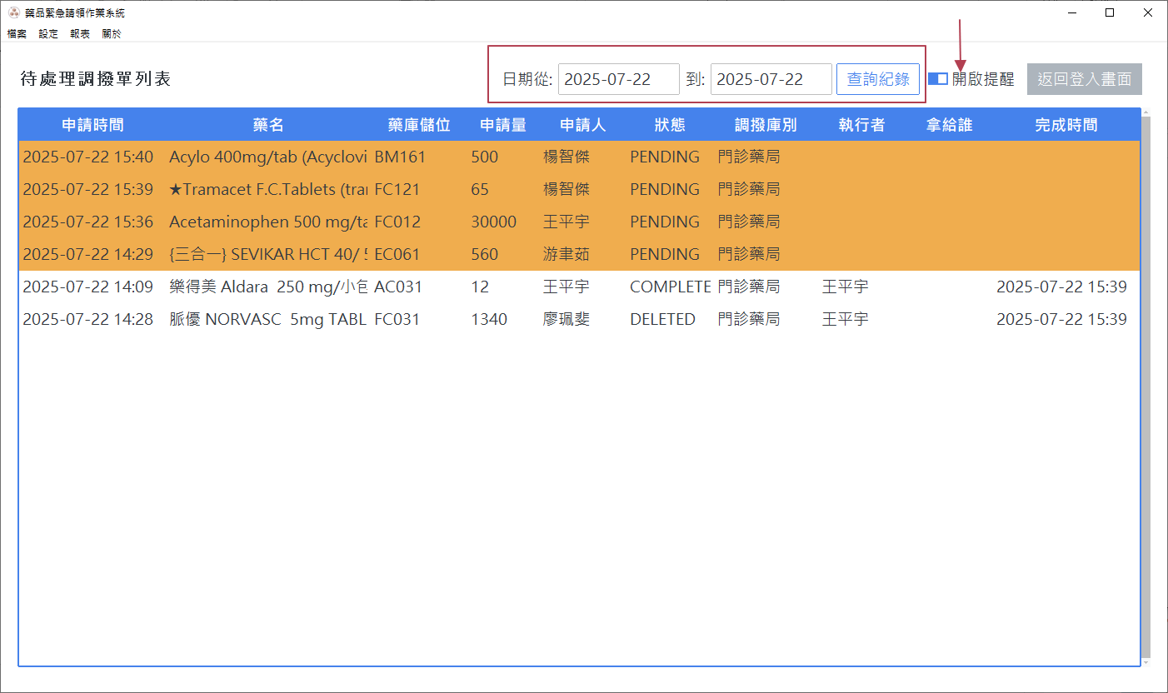
藥庫使用者：查看待處理單據
步驟：
輸入日期範圍，按「查詢紀錄」。
列表顯示所有單據，待處理項目以黃底標示。
排序：待處理優先，其次依時間降序。
注意：列表包含申請時間、藥名、儲位、狀態等。
調撥單有三種狀態：PENDING待接單處理、COMPLETED處理完成、DLETED刪除。

Slide 12
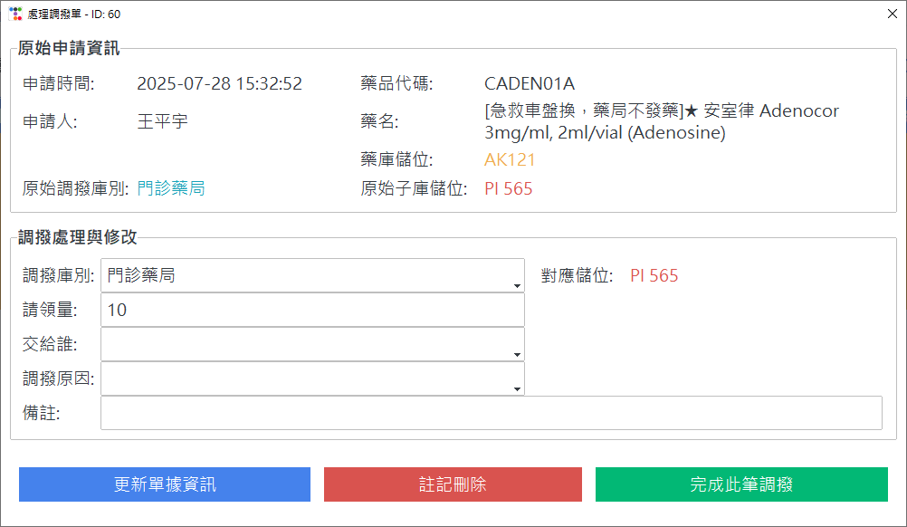
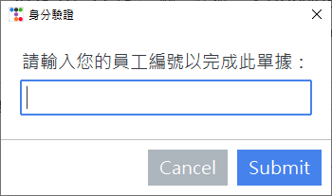
藥庫使用者：處理調撥單
步驟：
雙擊列表項目，開啟處理視窗。
查看原始資訊，修改調撥庫別、請領量等。
按「更新單據資訊」儲存變更，或「註記刪除」軟刪除。
按「完成此筆調撥」後輸入員工編號結束（記錄耗時）。
注意：完成後自動更新列表，需驗證員工編號。

Slide 13
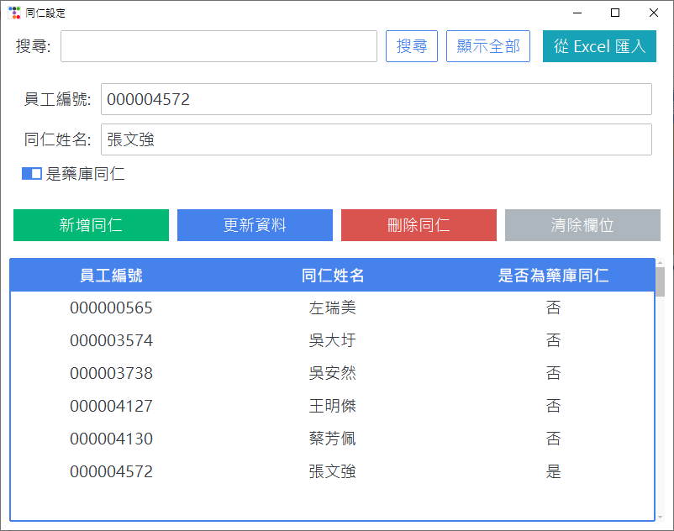
系統設定：同仁設定
步驟：
選單 > 設定 > 同仁設定...
搜尋/顯示員工列表。
新增/更新/刪除員工，勾選「是藥庫同仁」。
從Excel匯入（需包含emp_id、emp_name、is_pharmacy_staff欄位）。
注意：Excel匯入會自動新增或更新資料。
emp_id | emp_name | is_pharmacy_staff
000000565 | 左瑞美 | 0
000003574 | 吳大圩 | 0
000003738 | 吳安然 | 0

Slide 14
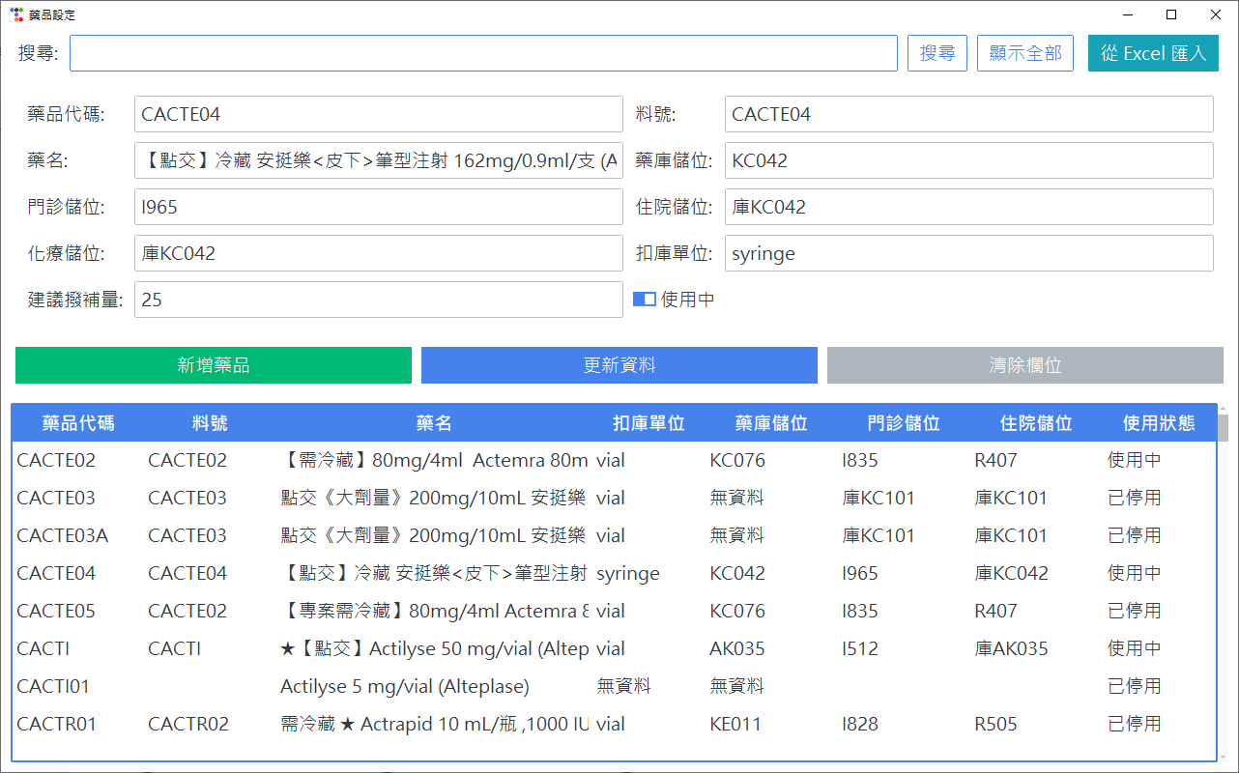
系統設定：藥品設定
步驟：
選單 > 設定 > 藥品設定...
搜尋/顯示藥品列表。
新增/更新藥品資料（如代碼、儲位、扣庫單位）。
從Excel匯入（需包含drug_code、drug_name_on_bag等欄位）。
注意：勾選「使用中」控制藥品可用性。
drug_code | invt_code | drug_name_on_bag | deduct_unit | storage_no | outpatient_storage_no | inpatient_storage_no | chemo_storage_no | suggest_qut | is_active
C5FUI01 | C5FUI01 | ★5-Fu 50mg/mL, 20mL/vial (Fluorouracil) | vial | BQ021 | 庫BQ021 | 庫BQ021 | C142 |  | 正常

Slide 15
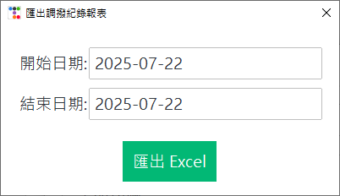
報表功能：匯出調撥紀錄
步驟
選單 > 報表 > 匯出調撥紀錄...
輸入開始/結束日期，按「匯出 Excel」。
選擇儲存位置，系統產生Excel檔（包含單據ID、藥名、耗時等）。
注意：若無資料會提示，Excel欄位已預設中文化。
單據ID | 藥品代碼 | 料號 | 藥名 | 藥庫儲位 | 請領量 | 扣庫單位 | 調撥原因 | 申請人 | 申請時間 | 交給誰 | 調撥人 | 完成時間 | 備註 | 耗時(分) | 值班調撥 | 狀態 | 作帳人
8 | WDUCR01 | WDUCR01 | Ducressa 眼藥水 5 mL/瓶 (dexamethasone & levofloxacin) | AE033 | 20 | bot | UD交車退藥 | 王平宇 | ######## | 調3 | 王平宇 | ######## | test | 1 | N | DELETED

